Slide 1
TẬP ĐOÀN BƯU CHÍNH VIỄN THÔNG VIỆT NAM
BAN DỰ ÁN BCCS
DỰ ÁN
TÍNH CƯỚC VÀ CHĂM SÓC
KHÁCH HÀNG TẬP TRUNG
Hà nội, 9/2008

Slide 2

NỘI DUNG
Phần 1: Xu hướng chung về BCCS
Phần 2: Hiện trạng BCCS của VNPT
Phần 3: Mục tiêu và lợi ích của dự án
Phần 4: Phương án triển khai
Phần 5: Tổ chức triển khai
Phần 6: Tình hình chuẩn bị dự án
Phần 7: Yếu tố đảm bảo thành công
Phần 8: Một số vấn đề khuyến nghị

Slide 3
NỘI DUNG
Phần 1: Xu hướng chung về BCCS
Phần 2: Hiện trạng BCCS của VNPT
Phần 3: Mục tiêu và lợi ích của dự án
Phần 4: Phương án triển khai
Phần 5: Tổ chức triển khai
Phần 6: Tình hình chuẩn bị dự án
Phần 7: Yếu tố đảm bảo thành công
Phần 8: Một số vấn đề khuyến nghị

Slide 4


Xu hướng hội tụ
Thoại
Prepaid
Di động
Video
Postpaid
Cố định
Dữ liệu
Băng rộng
Now-Paid
Nội dung
IP
Hội tụ của các Mạng, các Dịch vụ, các hình thức thanh toán

Slide 5

Các khía cạnh về hội tụ
Hình thức thanh toán
  Trả trước/trả sau/lai ghép
  Trao đổi tài khoản giữa các thuê bao
  Định hạn mức sử dụng
Tổ chức
gói sản phẩm
Tổ chức
kinh doanh
  Kết hợp nhiều dịch vụ trên 1 gói dịch vụ/sản phẩm, 1 hóa đơn
  Khuyến mãi cho các dịch vụ/sản phẩm
  Bán buôn/Bán lẻ
  VNO
  Cá nhân/Doanh nghiệp
  Quản lý khách hàng diện rộng, không phân biệt
  địa bàn
Công
nghệ mạng
Hội tụ
về dịch vụ
Hội tụ
về thiết bị
  Thoại
  Dữ liệu
  IPTV
  Nội dung
  Ứng dụng
  Các dịch vụ
  khác
  GSM
  CDMA
  Fixed Line
  ADSL, FTTH
  IMS
  Thiết bị Mobile
  PDA
  TV
  Máy tính
  …

Slide 6
Hội tụ nhìn từ góc độ hệ thống
Một danh mục
sản phẩm/dịch vụ
Một quy trình
tính cước, in hóa đơn
Một hệ thống quản lý khách hàng
Một kho dữ liệu khách hàng
nắm giữ cả khách hàng/thuê bao trả trước và trả sau
Một hệ thống cung cấp dịch vụ chung cho tất cả các kiểu loại khách hàng
Một nơi chứa sản phẩm/dịch vụ cho mọi loại hình dịch vụ
Một quy trình tính cước và in hóa đơn cho mọi kiểu khách hàng
Một hóa đơn chung cho tất cả các loại dịch vụ
Một công cụ chung cho việc giảm giá, khuyến mãi để tính toán, áp dụng
Một kho chứa các bản ghi cước sử dụng
Một hệ thống giá cước chung
Một kho chứa chung nắm giữ mọi loại hình dịch vụ khác nhau
Tính cước cho tất cả các kiểu loại dịch vụ được thực hiện bởi cùng một công cụ quản lý giá sử dụng chung một danh mục sản phẩm (product catalog)
Một hệ thống BCCS chung cho cả trả trước và trả sau
Cung cấp dịch vụ cho khách hàng tập trung
Chi phí bảo trì hệ thống giảm
Các quy trình tính nghiệp vụ được tổ chức hợp lý

Slide 7
Xu hướng chung của thế giới
Cách thức kinh doanh
Lấy khách hàng làm trung tâm
Hội tụ
  Hội tụ theo dịch vụ (bundle services, 1 hóa đơn chung)
  Hội tụ theo hình thức thanh toán (trả trước, trả sau, trả ngay).
Đa dạng kênh/cách thức bán hàng:
  Một cửa
  Mọi kênh, mọi lúc mọi nơi
  Bán buôn/bán lẻ
Phân tích tiềm năng, chủ động tìm đến khách hàng
Quản lý điều hành
Hệ thống tập trung, khai thác phân tán
Một CSDL khách hàng chung duy nhất (single view), nhìn khách hàng dưới mọi góc độ ( 360^{O} Customer View).
Nghiệp vụ chung, chuẩn hóa, thống nhất
Hệ thống khép kín các quy trình

Slide 8
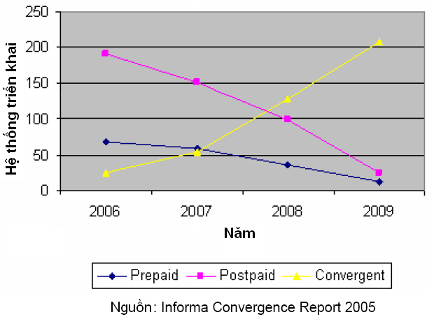
Xu hướng chung của thế giới
Dự báo từ các tổ chức quốc tế uy tín: Đến năm 2009, 80% các hệ thống BCCS mới sẽ là hệ thống hỗ trợ hội tụ

Slide 9
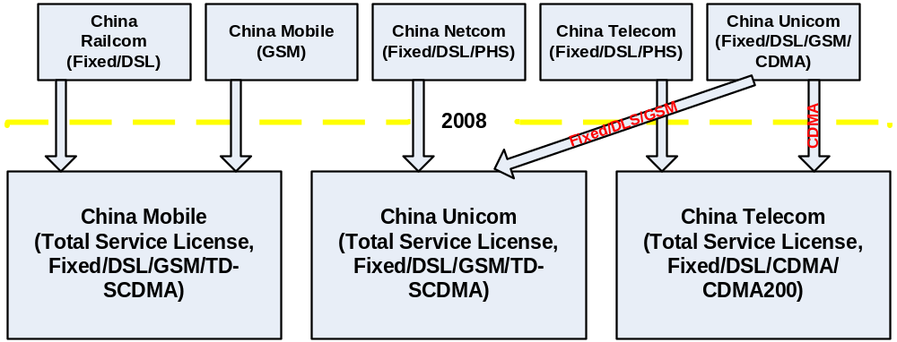
Xu hướng chung của thế giới
Mỹ:
  Một số operator đã sát nhập để tăng cường khả năng phục vụ khách hàng (Sprint & Nextel)
Trung Quốc:
  China Mobile và China Telecom đều có chiến lược triển khai BCCS tập trung và hiện đại hóa
  Các nhà cung cấp dịch vụ đang được gộp thành từng cặp nhằm tăng cường khả năng phục vụ khách hàng và cung cấp dịch vụ hội tụ

Slide 10














Tình hình sử dụng BCCS hội tụ trên thế giới
Thế giới: > 25% operator sử dụng hệ thống BCCS hội tụ
Doanh nghiệp VT trong nước
Một số công ty bắt đầu chuẩn bị và triển khai hệ thống BCCS tập trung
Vietel đang từng bước đầu tư hệ thống tập trung hiện đại.
Khu vực châu Á – TBD

Slide 11
Lợi thế của VNPT
Một hệ thống BCCS
mới cho phép phát huy
cao nhất các lợi thế
của VNPT
Cung cấp đầy đủ các dịch vụ → Có các khả năng:
  Kết hợp giữa các dịch vụ để có sản phẩm mới
  Tạo ra các sản phẩm/dịch vụ hội tụ
  Có các chính sách giữ khách hàng dùng nhiều dịch vụ
  Khách hàng đã có dịch vụ →Tiếp nhận/thực hiện yêu cầu mới nhanh hơn
Mạng lưới và tổ chức cung cấp dịch vụ trải rộng toàn quốc
  Dễ dàng mở rộng mạng lưới cung cấp dịch vụ (Điểm GD, Điểm BĐ VHX)
Mục tiêu: Giữ vững vị trí số 1
Lịch sử cung cấp dịch vụ lâu đời
  Đã quen thuộc với mọi người dân
  Kinh nghiệm phục vụ khách hàng
Giải pháp, sản phẩm của đối tác khá hoàn thiện
Hạ tầng mạng của VNPT đủ mạnh

Slide 12
NỘI DUNG
Phần 1: Xu hướng chung về BCCS
Phần 2: Hiện trạng BCCS của VNPT
Phần 3: Mục tiêu và lợi ích của dự án
Phần 4: Phương án triển khai
Phần 5: Tổ chức triển khai
Phần 6: Tình hình chuẩn bị dự án
Phần 7: Yếu tố đảm bảo thành công
Phần 8: Một số vấn đề khuyến nghị

Slide 13

Hiện trạng hệ thống BCCS
VNPT bị phân tán thành 61+5 VNPT nhỏ
61
VT tỉnh
VTN, VTI
VNP, VMS,
VDC
Giới hạn kênh, thời gian, địa điểm phục vụ
Không đặt dịch vụ, thanh toán tại các tỉnh khác nhau
Chưa được hưởng các chính sách chăm sóc thỏa đáng
Không được đáp ứng kịp thời các khiếu nại, sửa chữa
Khó lựa chọn các sản phẩm/dịch vụ phù hợp
Khách hàng

Slide 14
Hiện trạng hệ thống BCCS
Không có 1 CSDL chung phục vụ quản lý, điều hành và CSKH
Không chuẩn hóa, thống nhất được quy trình nghiệp vụ
Cần nhiều thời gian, nhân lực
Chi phí điều hành cao
Khó tổ chức mô hình kinh doanh tối ưu, đồng nhất
Tính chính xác, an toàn kém
Quản lý, điều hành,
cung cấp
dịch vụ
VNPT bị phân tán thành 61+5 VNPT nhỏ
61
VT tỉnh
VTN, VTI
VNP, VMS,
VDC
Giới hạn kênh, thời gian, địa điểm phục vụ
Không đặt dịch vụ, thanh toán tại các tỉnh khác nhau
Chưa được hưởng các chính sách chăm sóc thỏa đáng
Không được đáp ứng kịp thời các khiếu nại, sửa chữa
Khó lựa chọn các sản phẩm/dịch vụ phù hợp
Khách hàng

Slide 15
Hiện trạng hệ thống BCCS
Không có 1 CSDL chung phục vụ quản lý, điều hành và CSKH
Không có quy trình nghiệp vụ chuẩn, thống nhất
Cần nhiều thời gian, nhân lực
Chi phí điều hành cao
Khó tổ chức mô hình kinh doanh tối ưu, đồng nhất
Tính chính xác, an toàn kém
Quản lý, điều hành,
cung cấp
dịch vụ
Khó phát huy thương hiệu chung VNPT
Không cung cấp được đa dạng sản phẩm/dịch vụ (Hội tụ)
(Hội tụ: thế mạnh của VNPT, cung cấp nhiều dịch vụ/1 hóa đơn)
Khó đưa ra chính sách bán hàng/giá cước linh động
Dễ thất thoát doanh thu
Khó hạn chế gian lận cước
Doanh thu/máy (APRU) không cao
Không có các số liệu báo cáo chính xác, kịp thời
Thời gian đưa sản phẩm/dịch vụ ra thị trường chậm
Hoạch định,
Tổ chức kinh doanh
VNPT bị phân tán thành 61+5 VNPT nhỏ
61
VT tỉnh
VTN, VTI
VNP, VMS,
VDC
Giới hạn kênh, thời gian, địa điểm phục vụ
Không đặt dịch vụ, thanh toán tại các tỉnh khác nhau
Chưa được hưởng các chính sách chăm sóc thỏa đáng
Không được đáp ứng kịp thời các khiếu nại, sửa chữa
Khó lựa chọn các sản phẩm/dịch vụ phù hợp
Khách hàng

Slide 16
Hiện trạng hệ thống BCCS
Quản lý, điều hành,
cung cấp
dịch vụ
VNPT bị phân tán thành 61+5 VNPT nhỏ
61
VT tỉnh
VTN, VTI
VNP, VMS,
VDC
Giảm khả năng cạnh tranh trong việc:
Thu hút khách hàng mới
Giữ khách hàng cũ

Slide 17
NỘI DUNG
Phần 1: Xu hướng chung về BCCS
Phần 2: Hiện trạng BCCS của VNPT
Phần 3: Mục tiêu và lợi ích của dự án
Phần 4: Phương án triển khai
Phần 5: Tổ chức triển khai
Phần 6: Tình hình chuẩn bị dự án
Phần 7: Yếu tố đảm bảo thành công
Phần 8: Một số vấn đề khuyến nghị

Slide 18
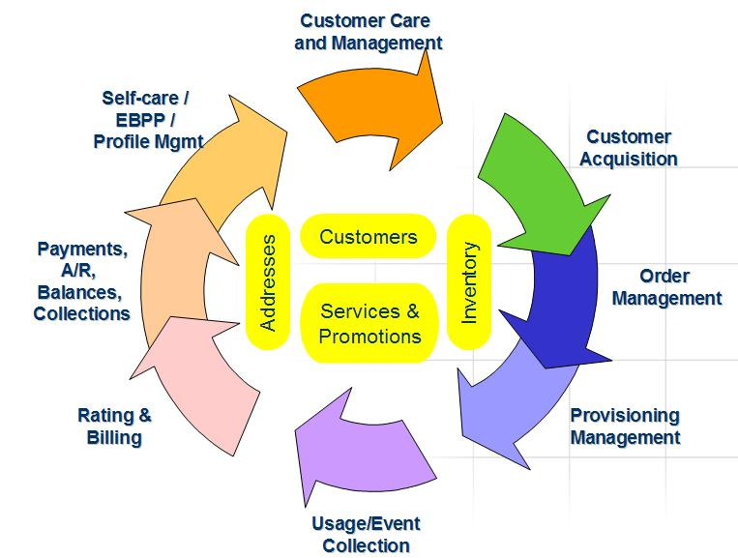
Vị trí, vai trò của BCCS trong hoạt động kinh doanh
BCCS tham gia vào mọi khâu trong vòng đời khách hàng:
  Tiếp thị, Bán hàng,
  Tiếp nhận và thực hiện yêu cầu
  Tính cước/Hóa đơn, Thanh toán
  Phân tích,
  Chăm sóc khách hàng.
Là chìa khóa giao tiếp với khách hàng.
Là nền tảng cơ bản để chuyển đổi từ các Chào hàng thành Doanh thu/Lợi nhuận
Là yếu tố để kết nối các thành phần:
BCSS
BSS
Khách hàng
Phân tích
kinh doanh
Hệ thống
giao dịch
Hệ thống
tài chính
Phân phối
dịch vụ

Slide 19

Mục tiêu dài hạn của dự án
Một thương hiệu chung VNPT
Một VNPT
Một cửa, mọi lúc, mọi nơi, mọi kênh
Một quy trình nghiệp vụ chung
Một mô hình tổ chức kinh doanh thống nhất
Một hệ thống quản lý tiên tiến hiện đại
Một Cơ sở dữ liệu khách hàng chung

Slide 20
Mục tiêu trước mắt
Triển khai nhanh hệ thống cho một số đơn vị lớn, có doanh thu cao
Hệ thống có ngay các chức năng cơ bản cho quản lý và cung cấp dịch vụ
Đáp ứng ngay cho việc cung cấp các dịch vụ cơ bản.
Sẵn sàng cung cấp các sản phẩm, dịch vụ mới
Chuẩn hóa được quy trình nghiệp vụ sau khi triển khai cho các đơn vị lớn để nhân rộng áp dụng toàn quốc

Slide 21
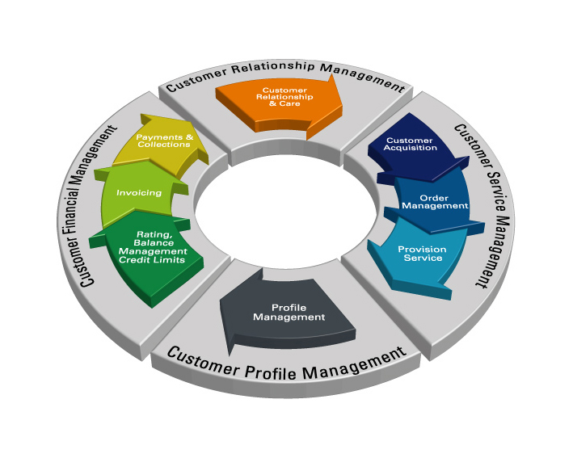
Phạm vi dự án
Phạm vi chức năng:
  Hai phần chính: Tính cước và Chăm sóc khách hàng (Billing + CRM)
  Phục vụ đầy đủ, khép kín các yêu cầu nghiệp vụ
  Đáp ứng các loại hình dịch vụ hiện tại và tương lai gần: Cố định, Di động, Băng rộng, Nội dung (Quadruple Play)
  Đầy đủ các yêu cầu hội tụ
    Trả trước/Trả sau/Lai ghép (Hybrid)
    Gói dịch vụ kết hợp nhiều dịch vụ khác nhau.
  Thanh khoản quốc tế
Tiếp nhận, thực hiện yêu cầu
Tính cước, In hóa đơn
Thanh toán nợ, xử lý nợ khó đòi
Giải quyết khiếu nại
Chăm sóc khách hàng

Slide 22
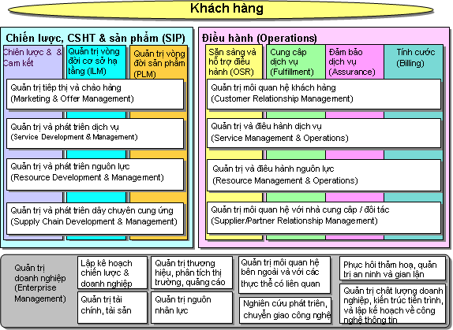
Phạm vi dự án : BSS
Phạm vi dự án
Phạm vi dự án

Slide 23
Các khối chức năng
Khối chức năng cơ bản
  Quản lý sản phẩm/dịch vụ hội tụ
  Tiếp nhận và thực hiện yêu cầu
  Quản lý khách hàng hội tụ
  Chăm sóc, hỗ trợ khách hàng
  Quản lý điểm bán hàng
  Khách hàng tự phục vụ
  Đón cước, tiền xử lý cước (Mediation)
  Áp giá, tính cước, in hóa đơn
  Quản lý thanh toán nợ và quản lý tài chính
  Xử lý cước thời gian thực, Quản lý tài khoản và điều khiển dịch vụ
  Quản lý chuyển vùng (Roaming)
Khối chức năng nâng cao
  Phân tích kinh doanh, hỗ trợ tiếp thị, bán hàng
  Tính cước kết nối, thanh khoản quốc tế
  Quản lý chống gian lận
  Đảm bảo doanh thu
  Các chức năng quản trị khai thác

Slide 24








Các hệ thống sẽ tiếp tục được triển khai
Dự án BCCS triển khai thành công là Hệ thống lõi để triển khai tiếp các hệ thống
  Hệ thống ERP
  Hệ thống OSS
  Các hệ thống hỗ trợ quản lý điều hành khác
Dịch vụ thuận tiện, hiệu quả
Nâng cao hình ảnh doanh nghiệp
Tăng doanh thu
Contact Center
Truy nhập đa phương tiện
Giữ khách hàng trung thành
Thu hút khách hàng mới
Nâng cao khả năng quản lý
Cung cấp
hỗ trợ quyết định
Contact Centre:
- Là kênh phục vụ khách hàng chính
- Sẽ được tích hợp chặt chẽ với BCCS

Slide 25
Lợi ích của dự án
Đối với khách hàng
  Được sử dụng dịch vụ đa dạng với chính sách cước, khuyến mại linh động phù hợp đặc điểm từng khách hàng
    Các sản phẩm dịch vụ thông thường
    Các sản phẩm mới: Hội tụ Pre/post, Kết hợp nhiều dịch vụ với hóa đơn chung…
  Khách hàng của VNPT, có thể đăng ký sử dụng dịch vụ, khiếu nại, thanh toán cước mọi lúc, mọi nơi, mọi kênh:
    Khách hàng có thể đến mọi điểm giao dịch, không phân biệt thuộc đơn vị nào
    Có thể sử dụng cả Call Center, tự phục vụ qua Internet, đại lý
  Dễ dàng quản lý, kiểm soát việc sử dụng dịch vụ và chi phí:
    Cho chính thuê bao của mình
    Các thuê bao liên quan (ví dụ thuê bao của các thành viên trong gia đình)
  Được chăm sóc, đảm bảo dịch vụ tốt nhất

Slide 26
Lợi ích của dự án
Đối với việc tổ chức kinh doanh, tiếp thị - bán hàng
  Dễ tổ chức sản phẩm dịch vụ
    Dễ dàng tạo ra các sản phẩm/dịch vụ đa dạng
    Linh động trong chính sách tiếp thị, bán hàng
    Đưa nhanh sản phẩm/dịch vụ mới vào khai thác, kinh doanh
  Giữ khách hàng, giảm thiểu khách hàng rời mạng
    1 Hóa đơn cho tất cả các dịch vụ
    Thỏa mãn nhu cầu tự phục vụ của khách hàng
    Tạo được cây cấu trúc quan hệ khách hàng
    Nắm giữ được lịch sử khách hàng đầy đủ
    Được chăm sóc theo đặc tính riêng của từng khách hàng
  Dễ dàng phân loại khách hàng
    Khách hàng tiềm năng
    Khách hàng lớn
    Khách hàng đặc biệt
    Khách hàng cá nhân, doanh nghiệp, các tổ chức, …

Slide 27
Lợi ích của dự án
Đối với việc tổ chức kinh doanh, tiếp thị - bán hàng (tiếp)
  Tổ chức và quản lý các hình thức kinh doanh mới
    Bán buôn
    Bán lẻ
    VNO, MVNO
  Dễ dàng tổ chức, quản lý các kênh bán hàng
    Mạng lưới đại lý
    Các kênh Contact Center
    Tự phục vụ qua internet
  Bán hàng/ phục vụ khách hàng hiệu quả hơn:
    Một cửa phục vụ
    Nhiều kênh bán hàng, không bị bó gọn trong giờ hành chính
    Đáp ứng yêu cầu trong thời gian sớm nhất
    Khách hàng đăng ký dịch vụ/ thanh toán được ở mọi nơi
  Hỗ trợ đánh giá hiệu quả của chính sách kinh doanh mới trước/trong và sau khi áp dụng

Slide 28
Lợi ích của dự án
Đối với quản lý, điều hành của VNPT (tiếp)
  Hoạch định chiến lược tốt hơn:
    Phân tích, báo cáo số liệu kinh doanh kịp thời, chính xác, theo mọi góc độ
    Dễ dàng định nghĩa, áp dụng các chiến lược kinh doanh
    Có các công cụ hỗ trợ quyết định thông minh
  Đảm bảo doanh thu:
    Có các chức năng phân tích đảm bảo doanh thu
    Chống gian lận và thất thoát dữ liệu, thất thoát cước
    Linh hoạt hơn trong công tác thu nợ/ xử lý nợ
  Giám sát, quản lý, điều hành tốt hơn
    Tập trung một đầu mối, không bị phân tán dữ liệu
    Khép kín quy trình thực hiện trong mọi khâu
    Dễ dàng có các báo cáo, thông tin quản lý cần thiết
    Nhanh chóng, chính xác, tiết kiệm thời gian, nhân lực -> Nâng cao chất lượng, giảm chi phí điều hành và bảo dưỡng hệ thống

Slide 29
NỘI DUNG
Phần 1: Xu hướng chung về BCCS
Phần 2: Hiện trạng BCCS của VNPT
Phần 3: Mục tiêu và lợi ích của dự án
Phần 4: Phương án triển khai
Phần 5: Tổ chức triển khai
Phần 6: Tình hình chuẩn bị dự án
Phần 7: Yếu tố đảm bảo thành công
Phần 8: Một số vấn đề khuyến nghị

Slide 30
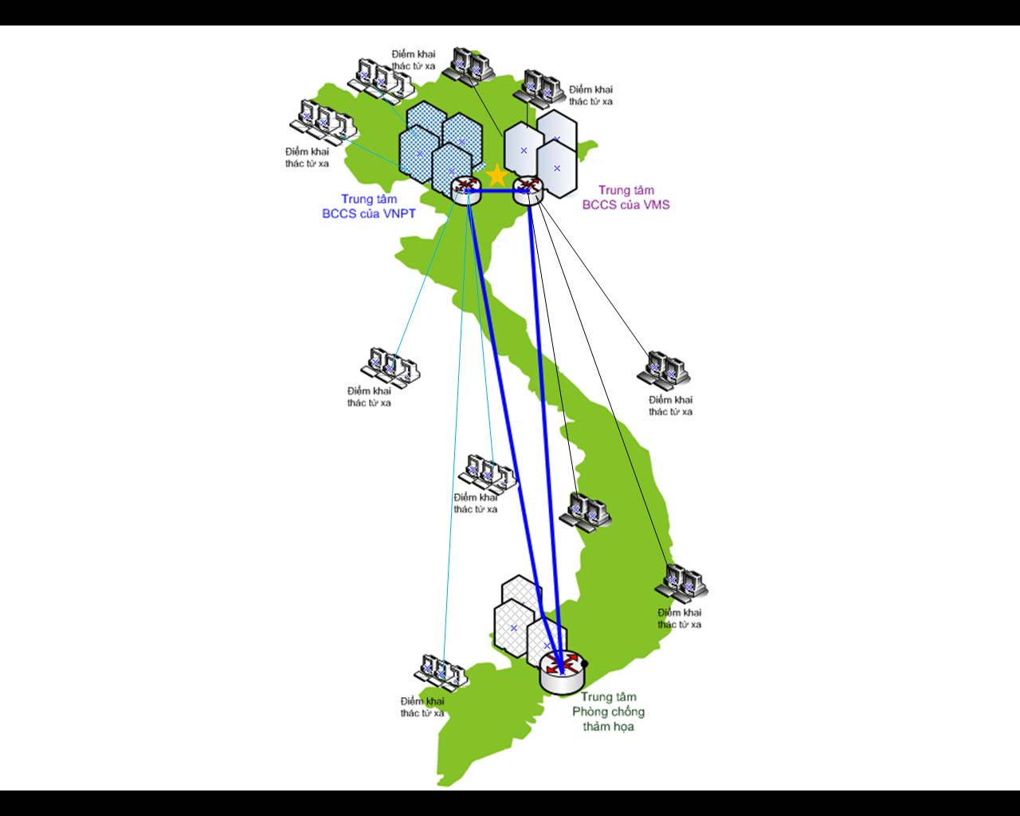
Mô hình triển khai
Hệ thống tập trung, khai thác phân tán
01 Trung tâm, 01 hệ thống BCCS tập trung cho toàn VNPT (không bao gồm VMS), đặt tại Hà Nội.
Tách riêng VMS thành dự án độc lập. Hệ thống BCCS của VNPT và VMS được kết nối với nhau.
01 Trung tâm dự phòng thảm họa, dự kiến đặt tại TpHCM

Slide 31
Các phương thức triển khai
Theo loại hình dịch vụ (cố định, di động, internet, …)
  Chia pha, và đưa dần hệ thống vào theo dịch vụ
Theo phân đoạn khách hàng
  Chia pha, triển khai dần theo phân đoạn khách hàng (cá nhân, doanh nghiệp, hành chính sự nghiệp, …)
Theo từng tỉnh, từng đơn vị
  Chia pha, mỗi pha làm một nhóm các tỉnh có một số đặc tính chung
Có thể lựa chọn kết hợp giữa một số
phương thức trên để có hiệu quả cao nhất

Slide 32


Phương thức triển khai
Nguyên lý 80:20
  Tập trung triển khai trước cho khoảng 20% số đơn vị lớn đem lại 80% doanh thu
  Tập trung triển khai nhanh cho khoảng 20% QTNV cơ bản (chiếm khoảng 80% tổng số công việc liên quan đến cung cấp dịch vụ)
Việc triển khai tại các đơn vị lớn trước sẽ đảm bảo:
  Tạo điểm nhấn thành công của dự án
  Đảm bảo hiệu quả vì phục vụ ngay số lớn khách hàng
  Có mô hình chuẩn trước khi triển khai nhân rộng toàn quốc
Quick win (nhanh, hiệu quả)
  Triển khai ngay cho các đơn vị có số lượng khách hàng lớn
  Triển khai ngay cho các dịch vụ cơ bản, đem lại doanh thu cao

Slide 33
Lộ trình các pha triển khai
Giải pháp tổng thể cho toàn VNPT, triển khai thực hiện theo Pha
Đơn vị: Vinaphone, VDC, Hà Nội, Đà Nẵng, TpHCM
Các dịch vụ cơ bản: Di động, Cố định (bao gồm cố định, Cityphone, Gphone), ADSL
Các chức năng cơ bản của Billing và CRM
Thanh khoản cước quốc tế cho VTI
Số TB: 8.8 triệu trả sau (CĐ, DĐ, ADSL); 19.6 triệu DĐ trả trước
Pha 1
( 18 tháng)
Pha 2
( 6 tháng)
Triển khai các chức năng nâng cao.
Nhân rộng cho các đơn vị có doanh thu lớn (Hải Phòng, Cần Thơ, Đồng Nai, Bình Dương…)
Triển khai trung tâm dự phòng thảm họa
Pha 3
(12 tháng)
Nhân rộng cho các đơn vị còn lại

Slide 34
Các bước triển khai Pha 1
Bước 1.1
  Triển khai cho Vinaphone
  Thời gian khoảng 12 tháng
Bước 1.2
  Triển khai cho Đà Nẵng và các DV liên quan đến VT Tỉnh/Thành phố của VTI, VDC.
  Song song với Vinaphone
  Thời gian khoảng 12 tháng
Bước 1.3
  Triển khai cho Hà Nội + TpHCM và các DV liên quan đến VT Tỉnh/Thành phố của VTI, VDC.
  Gối đầu sau khoảng 6 tháng

Slide 35
Kết quả của Pha 1
Dựng được 1 hệ thống chung cho các đơn vị trong pha 1
  Một CSDL chung
  Đáp ứng ngay các nghiệp vụ cơ bản hiện nay của các đơn vị
  Sẵn sàng cung cấp một số dịch vụ hội tụ
  Sẵn sàng để triển khai thêm tính năng nâng cao và nhân rộng sang các đơn vị còn lại
Có được một quy trình nghiệp vụ chung (cho các NV cơ bản), sẵn sàng nhân rộng toàn quốc
Đưa được các báo cáo phục vụ phân tích thị trường, khách hàng và tình hình SXKD

Slide 36
NỘI DUNG
Phần 1: Xu hướng chung về BCCS
Phần 2: Hiện trạng BCCS của VNPT
Phần 3: Mục tiêu và lợi ích dự án
Phần 4: Phương án triển khai
Phần 5: Tổ chức triển khai
Phần 6: Tình hình chuẩn bị dự án
Phần 7: Yếu tố đảm bảo thành công
Phần 8: Một số vấn đề khuyến nghị

Slide 37
Bản chất triển khai dự án
Là dự án lớn, phức tạp, phạm vi triển khai rộng
Việc triển khai dự án tác động đến đủ các yếu tố cơ bản
  Quy trình nghiệp vụ
  Mô hình tổ chức kinh doanh
  Hệ thống kỹ thuật
Bản chất là quá trình chuyển đổi kinh doanh Business Transformation
Business Architecture
Technology
Process
Organization

Slide 38
Các yếu tố tác động cơ bản
Quy trình nghiệp vụ
  Là các chức năng điều hành mà hệ thống BCCS cần tin học hóa
  Cần có Quy trình chuẩn hóa, thống nhất
  Phương pháp chuẩn hóa
    eTOM + kinh nghiệm đối tác + thực tế VNPT
Tổ chức kinh doanh
  Nền tảng để Hệ thống kỹ thuật và Quy trình thực hiện
  Trong quá trình triển khai sẽ cần có các điều chỉnh nhằm tối ưu hóa tổ chức kinh doanh
Nhà thầu triển khai có trách nhiệm tư vấn.
Hệ thống kỹ thuật
  Tin học hóa quy trình để thực thi được trong Tổ chức kinh doanh
  Hoạt động hiệu quả khi có Quy trình chuẩn, thống nhất và Mô hình tổ chức kinh doanh phù hợp
Hệ thống kỹ thuật là công cụ thiết yếu cho việc thống nhất, chuẩn hóa Quy trình, và đổi mới Mô hình Tổ chức kinh doanh
Notes:
Ba yếu tố gắn bó chặt chẽ với nhau.
Trong đó hệ thống kỹ thuật là công cụ hỗ trợ thực hiện các QTNV trên cơ sở một MH tổ chức KD hiệu quả. Thiếu một hệ thống hỗ trợ hiện đại rất khó để xây dựng một QTNV “ khép kín, tự động “ mang lại giá trị cao nhất cho khách hàng.
Có một hệ thống hỗ trợ mới, hiện đại là điều kiện cũng như động lực để xây dựng một MH Tổ chức KD mới phù hợp, mang lại hiệu quả cao nhất. Đồng thời cũng yêu cầu một QTNV chuẩn hóa, tối ưu.

Slide 39
Tổ chức chuẩn bị dự án
Ban chỉ đạo
dự án của
Tập Đoàn
Ban chỉ đạo dự án của Tập đoàn
  LĐTĐ làm trưởng ban
  LĐ Ban BCCS làm thường trực
  Các thành viên:
    LĐ các Ban liên quan
    LĐ các đơn vị: VDC, VTI, VNP, Viễn thông HN, ĐN, HCM
Tổ giúp việc là lãnh đạo, chuyên viên chính liên quan đến dự án của các đơn vị
Ban chỉ đạo
dự án tại Đơn vị
Ban Dự án BCCS
Tổ giúp việc
BCĐ dự án của
Tập đoàn
BCĐ và Tổ giúp việc tại các đơn vị
  Đã có các Ban chỉ đạo và tổ giúp việc tại các đơn vị lớn
  Trưởng BCĐ của đơn vị là thành viên BCĐ của Tập đoàn
  Thành viên Tổ giúp việc của BCĐ TĐ đều tham gia trong BCĐ/Tổ giúp việc của Đơn vị

Slide 40
Tổ chức dự án khi triển khai
Ban chỉ đạo
Giám đốc dự án (nhà thầu)
Giám đốc dự án (VNPT)
Tổ giúp việc chung (PMO)
Ban BCCS, các đơn vị
Các nhóm quản lý dự án
  Quản lý kế hoạch
  Quản lý chất lượng
  Quản lý yêu cầu thầu
  Quản lý rủi ro, thay đổi
Các nhóm chuẩn bị điều kiện kinh doanh
  Quy trình NV
  QL thay đổi mô hình KD
  Đào tạo chuyển giao
  …
Các nhóm triển khai giải pháp
  Thiết kế, xây dựng giải pháp
  Tích hợp
  Cấu hình hệ thống
  Kiểm thử
  …
Các nhóm triển khai hệ thống thông tin
  Triển khai Trung tâm Dữ liệu
  Thiết kế, triển khai hạ tầng IT
  Làm sạch, chuẩn hóa DL
  …

Slide 41
Tổ chức dự án khi triển khai
Ban chỉ đạo dự án (steering committee):
  Chỉ đạo chung về chiến lược, kế hoạch triển khai
  Gồm cả Nhà thầu và VNPT
  Thành phần phía VNPT
    LĐ Tập đoàn
    LĐ Ban Quản lý dự án BCCS làm thường trực
    LĐ các Ban Viễn thông, GCTT và các Ban liên quan khác
    LĐ các đơn vị liên quan
      Thay đổi theo giai đoạn triển khai của dự án
      Triển khai đến đơn vị nào, đơn vị đó tham gia
  Phía nhà thầu:
    Giám đốc dự án và các thành phần liên quan
    Bao gồm cả Trưởng dự án của nhà thầu phụ (Local partner)

Slide 42
Tổ chức dự án khi triển khai
Tổ giúp việc chung cho BCĐ (PMO):
  Nhiệm vụ
    Giúp việc BCĐ để quyết định các vấn đề lớn của dự án
    Đàm phán, trao đổi, trực tiếp giải quyết các vấn đề cần thiết khi triển khai
  Gồm cả nhà thầu và VNPT
  Phụ trách PMO
    VNPT: Trưởng Ban QLDA BCCS
    Nhà thầu: Giám đốc dự án
  Thành phần:
    Trưởng nhóm, trưởng các dự án thành phần, các chuyên gia của nhà thầu
    Tổ trưởng/Chuyên viên, các cán bộ liên quan của Ban BCCS và các Ban liên quan
    Các thành viên Ban chỉ đạo dự án của các đơn vị
Các nhóm triển khai
  Tùy từng nhóm, có thể do nhà thầu, hoặc VNPT phụ trách
  Thành phần có thể bao gồm chuyên gia của nhà thầu, hoặc của VNPT, hoặc cả nhà thầu và VNPT

Slide 43







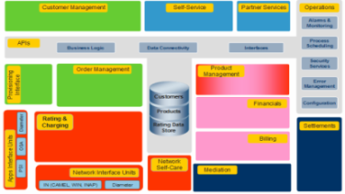










Các thành phần tổ chức khai thác
Tại trung tâm BCCS tập trung của VNPT
  Quản lý điều hành hệ thống
  Quản lý khai thác thông tin, dữ liệu
  Điều hành khai thác hệ thống
  Hỗ trợ kỹ thuật
  Quản lý tài chính
  Quản lý sản phẩm, dịch vụ
  Quản lý giám sát chống gian lận, thất thoát doanh thu
Tại Viễn thông tỉnh
  Khai thác hệ thống
  Quản lý sản phẩm và dịch vụ
  Quản lý thông tin dữ liệu
  Hỗ trợ kỹ thuật
  Trung tâm giao dịch và các điểm giao dịch, …
Internet
(trong nước/quốc tế)
WEB tự phục vụ
Đại lý
Đại lý
WEB tự phục vụ
Điểm giao dịch từ xa (của VNPT, Đại lý của VNPT)
Trung tâm Giao dịch, Bộ phận điều hành, Call centre tại các Bưu điện tỉnh/thành; các Đơn vị
Điểm giao dịch
Trung tâm giao dịch
Trung tâm BCCS của Tập đoàn
Call centre
Điểm giao dịch Đại lý
BCCS
QL SP&DV
Tài chính
Điểm giao dịch
Hỗ trợ kỹ thuật
Hỗ trợ
kỹ thuật
Bộ phận quản lý điều hành
QL thu
Điểm giao dịch Đại lý
Đón cước, In hóa đơn
Tiếp thị & Kinh doanh
Kiểm soát & Chống gian lận
Tính cước
QL khai thác thông tin
Điểm giao dịch
Inventory
Điểm giao dịch Đại lý
Quản lý SP&DV
Phân tích & Báo cáo
QL thu
Tài chính
Inventory
QL thực hiện yêu cầu
Bộ phận kỹ thuật
tại các đài Viễn thồng
& các Tổ đội thi công
Bộ phận thi công tại Đơn vị
Bộ phận thi công tại Đơn vị
Cán bộ kỹ thuật Mobile
Cán bộ kỹ thuật mạng VAS
Cán bộ kỹ thuật PPS
Các thành phần tham gia khai thác hệ thống (tham khảo)

Slide 44
Nguyên tắc tổ chức triển khai
Nhà thầu triển khai tư vấn cho VNPT về quá trình chuyển đổi kinh doanh, thực thi trên hệ thống mới.
  Chuẩn bị và triển khai hệ thống kỹ thuật
  Tư vấn, phối hợp chuẩn hóa và thống nhất quy trình nghiệp vụ
  Tham gia tư vấn cho VNPT về mô hình tổ chức kinh doanh
Tư vấn dự án cùng tham gia trong việc
  Rà soát, đảm bảo yêu cầu thầu cho dự án
  Tư vấn chấm thầu, lựa chọn nhà thầu, thương thảo hợp đồng
  Tư vấn giám sát triển khai dự án
Đảm bảo:
  Đáp ứng quá trình chuyển đổi từng bước của VNPT
  Hệ thống chuẩn quốc tế, phù hợp đặc thù VNPT
  Không xáo trộn lớn về bố trí nhân lực, tổ chức kinh doanh
  Quy trình, quy định nghiệp vụ sẽ được chuẩn hóa, thống nhất trên toàn VNPT

Slide 45
NỘI DUNG
Phần 1: Xu hướng chung về BCCS
Phần 2: Hiện trạng BCCS của VNPT
Phần 3: Mục tiêu và lợi ích dự án
Phần 4: Phương án kỹ thuật
Phần 5: Tổ chức triển khai
Phần 6: Tình hình chuẩn bị dự án
Phần 7: Yếu tố đảm bảo thành công
Phần 8: Một số vấn đề khuyến nghị

Slide 46
Quá trình một năm chuẩn bị
Tìm hiểu sản phẩm, giải pháp
Thời gian | Kết quả
Đầu năm 2007 | - Tổ chức tìm hiểu giải pháp, năng lực đối tác - 11 đối tác lớn
5/2007 | Phát hành, chấm RFI (Yêu cầu cung cấp thông tin) cho 9 đối tác
7/2007 | Tập đoàn ban hành cho các đơn vị bản Chức năng hệ thống BCCS và Phương án tổ chức thực hiện hệ thống
10/2007 | Tổ chức Demo hệ thống cho một số đối tác có điểm RFI cao

Slide 47
Quá trình một năm chuẩn bị
Thủ tục đầu tư
Thời gian | Kết quả
9/2007 | - Sở Kế hoạch Đầu tư Hà Nội cấp giấy chứng nhận đầu tư
Từ 2007 đến nay | - Đã có QĐ của HĐQT giao lập DAĐT cho dự án BCCS Đã trình DAĐT (vòng 3), đang thẩm định và chờ duyệt Đang hoàn thiện hồ sơ mời thầu Đã xây dựng các tài liệu nhằm xác định, xây dựng kế hoạch và tổ chức triển khai: Tài liệu chiến lược triển khai tổng thể dự án BCCS Tài liệu kế hoạch triển khai tổng thể dự án BCCS Phương án tổ chức thầu triển khai dự án BCCS

Slide 48
Các yêu cầu cần chuẩn bị
Vấn đề | Yêu cầu | Phương án/ Kết quả
Chuẩn bị, làm sạch và chuẩn hóa CSDL khách hàng | - Bổ sung, làm sạch và chuẩn hóa CSDL KH đến mức tối đa có thể - Thực hiện trước khi nhà thầu triển khai để khi triển khai -> đẩy nhanh tiến độ | Đã ban hành Qui định về chuẩn hóa dữ liệu khách hàng. - Đã xây dựng phương án hướng dẫn các đơn vị - Vinaphone đã có triển khai gần xong việc tập trung hóa dữ liệu khách hàng
Thống nhất, chuẩn hóa quy trình nghiệp vụ | - Phải có quy trình thống nhất, chuẩn hóa chung toàn VNPT - Từng bước thực hiện trước dự án -> giảm thiểu thời gian triển khai - Thực hiện theo eTOM | - Đã có nhóm chuyên trách thực hiện - Đã mô tả theo chuẩn eTOM các QTNV liên quan đến KH hiện tại của các dịch vụ CĐ (51), Di động (25), ADSL (16), 1260 (7)

Slide 49
Các yêu cầu cần chuẩn bị
Vấn đề | Yêu cầu | Phương án/ Kết quả
Hạ tầng mạng và máy tính khai thác | - Kết nối mạng đảm bảo yêu cầu về băng thông, tính ổn định và sẵn sàng. - Máy trạm khai thác tại các đơn vị phải đảm bảo về cấu hình | - Đã xây dựng bản Yêu cầu - Đang phối hợp VPTĐ (Phòng TH) để xây dựng kết nối mạng từ DC đến mạng trục tới các đơn vị - Sẽ trình ban hành để chuẩn bị vào thời điểm phù hợp
Trung tâm dữ liệu Data Center | Chuẩn bị môi trường (sàn, nguồn điện, điều hòa, chống cháy…) cho Data Center theo chuẩn TIA-942 | - Đã nghiên cứu, tìm hiểu kỹ các yêu cầu của tiêu chuẩn TIA-942 -> xây dựng thành yêu cầu cho DC của VNPT - Một gói thầu độc lập, chung DAĐT với BCCS

Slide 50
NỘI DUNG
Phần 1: Xu hướng chung về BCCS
Phần 2: Hiện trạng BCCS của VNPT
Phần 3: Mục tiêu và lợi ích dự án
Phần 4: Phương án triển khai
Phần 5: Tổ chức triển khai
Phần 6: Tình hình chuẩn bị dự án
Phần 7: Yếu tố đảm bảo thành công
Phần 8: Một số vấn đề khuyến nghị

Slide 51
Các yếu tố đảm bảo thành công
Rủi ro/ khó khăn
Giải pháp khắc phục
Kết quả thực hiện
Dự án lớn, phức tạp, chưa có tiền lệ
Mô hình tập trung >< Tâm lý muốn độc lập, tự làm
Cần sự quyết tâm, thống nhất chỉ đạo trong toàn tập đoàn
Phải triển khai sớm (càng chậm càng khó, càng phức tạp)
Cần có Ban chuyên trách tập trung nghiên cứu, tham mưu về dự án
LĐ Tập đoàn đã rất quyết tâm thực hiện dự án
Có Ban BCCS là Ban chuyên trách với quá trình dài tìm hiểu giải pháp, cách thức và lộ trình
Các tìm hiểu và tư vấn của đối tác về giải pháp và cách thức triển khai đến nay đều khớp với tư vấn Detecon trong dự án tư vấn NGN
Chia pha, mỗi pha có các bước phù hợp về đơn vị/dịch vụ/chức năng sẽ triển khai
BCĐ dự án đã họp, trao đổi bàn bạc và thống nhất các chỉ đạo
Triển khai tại nhiều đơn vị, nhiều dịch vụ đồng thời tạo nên sự phức tạp, khó quản lý
Xác định không đúng yêu cầu thầu; triển khai quá nhiều các chức năng cũng lúc
Phải xác định rõ lộ trình triển khai cho đơn vị/dịch vụ theo mức ưu tiên
Xác định rõ nhu cầu về các chức năng và lộ trình triển khai

Slide 52
Các yếu tố đảm bảo thành công
Rủi ro/ khó khăn
Giải pháp khắc phục
Kết quả thực hiện
Thiếu sự hỗ trợ, phối hợp đồng bộ giữa các bộ phận liên quan (các Ban, các đơn vị)
Cần có Ban chuyên trách đầu mối
Cần có BCĐ dự án với sự tham gia của các Ban, các đơn vị liên quan nhằm thống nhất chủ trương
Ban BCCS là đầu mối
Có BCĐ Tập đoàn và các đơn vị lớn
Thường xuyên tổ chức làm việc cùng các đơn vị
Khó chọn đúng được đối tác đủ năng lực, kinh nghiệm triển khai với giải pháp phù hợp
Mời được các nhà thầu đứng đầu thế giới tham gia dự án
Có được đầu bài thầu, tiêu chí chấm thầu phù hợp yêu cầu quốc tế & đặc thù VNPT
Đội ngũ cán bộ đủ năng lực chuyên môn để đánh giá, lựa chọn thầu
Các nhà thầu hàng đầu đều rất thiện chí tham gia dự án và hỗ trợ VNPT
Ban BCCS:
  Các cán bộ có kinh nghiệm thực tế
  Đã có hơn 1.5 năm tìm hiểu các giải pháp
Đã chuẩn bị đầu bài thầu. Đang rà soát, hoàn thiện

Slide 53
Các yếu tố đảm bảo thành công
Rủi ro/
khó khăn
Giải pháp
khắc phục
Kết quả thực hiện
Đảm bảo nguồn dữ liệu khách hàng
Đã ban hành quy định của Tập đoàn về chuẩn hóa DLKH trong tháng 8/2008
Các đơn vị Pha 1 đang chuẩn bị và sẵn sàng việc chuẩn hóa.
Trao đổi với đối tác: Hiện trạng dữ liệu và việc chuẩn bị của VNPT sẽ đảm bảo tốt việc triển khai
Không chuẩn bị tốt các điều kiện kỹ thuật cần thiết để triển khai
Đảm bảo hạ tầng mạng khai thác
Đã sẵn sàng ban hành quy định băng thông để các đơn vị căn cứ thực hiện nâng cấp
Các đơn vị có hạ tầng mạng đảm bảo
Phòng TH (VPTĐ) đang phối hợp xây dựng kết nối mạng
Sẵn sàng các ĐK môi trường cho TT dữ liệu
Đã xác định rõ chuẩn (TIA-942), các yêu cầu phải chuẩn bị, và sẽ tổ chức thầu để thực hiện

Slide 54
Các yếu tố đảm bảo thành công
Rủi ro/
khó khăn
Giải pháp
khắc phục
Kết quả thực hiện
Cần chủ động rà soát các QTNV hiện tại trong quá trình chuẩn bị dự án
Từng bước chuẩn hóa
Đã có tổ biệt phái của Tập đoàn
Đã làm việc với đối tác, nắm rõ được phương pháp và cách thức chuẩn hóa theo eTOM.
Xác định được nhóm các QTNV cơ bản
Đã mô tả được các QTNV cơ bản theo chuẩn, sẵn sàng để phối hợp cùng nhà thầu chuẩn hóa khi dự án triển khai
Không có quy trình nghiệp vụ được chuẩn hóa, thống nhất và đủ mức độ chi tiết
Giải pháp không điều chỉnh được khi thay đổi mô hình tổ chức KD
Lựa chọn được giải pháp linh hoạt, phù hợp
Giải pháp của các hãng lớn đều có thể điều chỉnh theo từng bước chuyển đổi của VNPT
Sẽ có sự tư vấn của nhà thầu trong quá trình chuyển đổi mô hình tổ chức kinh doanh
Đội ngũ phối hợp triển khai, tiếp nhận hệ thống chưa có trình độ đảm bảo
Có KH đào tạo phù hợp trong quá trình triển khai, khai thác
Triển khai trước cho các ĐVị lớn
Sẽ có sự phối hợp của nhà thầu để đào tạo cho các thành phần:
  Cán bộ quản lý
  Cán bộ kỹ thuật
  Nhân viên khai thác

Slide 55
NỘI DUNG
Phần 1: Xu hướng chung về BCCS
Phần 2: Hiện trạng BCCS của VNPT
Phần 3: Mục tiêu và lợi ích dự án
Phần 4: Phương án triển khai
Phần 5: Tổ chức triển khai
Phần 6: Tình hình chuẩn bị dự án
Phần 7: Yếu tố đảm bảo thành công
Phần 8: Một số vấn đề khuyến nghị

Slide 56
Một số vấn đề khuyến nghị
Hiện nay VNPT đang cung cấp dịch vụ theo chiều dọc:
  Các đơn vị chủ quản theo dịch vụ
  Chồng chéo một số chức năng về điều hành/kinh doanh giữa các Viễn thông tỉnh và Công ty dọc
  Mô hình tổ chức kinh doanh của các đơn vị không thống nhất
Nhược điểm:
  Khách hàng bị phân biệt theo dịch vụ
  Sự phối hợp giữa các đơn vị rất khó, lỏng lẻo:
    Khó trong việc quản lý và cung cấp các gói dịch vụ kết hợp.
    Khó tổ chức bán hàng và chăm sóc khách hàng

Slide 57
Một số vấn đề khuyến nghị
Khuyến nghị của đối tác và tư vấn
  Quá trình chuyển đổi mô hình tổ chức SXKD của VNPT gắn với sự thay đổi mạng và dịch vụ hướng đến NGN. Đây là một quá trình, và cần có lộ trình phù hợp.
  Nên hướng đến tổ chức SXKD theo chiều ngang với các bộ phận chức năng:
    Kinh doanh/Bán hàng
    Cung cấp/Đảm bảo dịch vụ
    Hạ tầng thông tin và mạng lưới
  Do vậy trong quá trình chuyển đổi, triển khai BCCS:
    Trước mắt, có thể áp dụng mô hình SXKD hiện tại có hiệu chỉnh phù hợp dựa trên năng lực hỗ trợ của hệ thống mới.
    Từng bước chuyển sang mô hình mới (Tập đoàn đang xây dựng).

Slide 58
Một số vấn đề khuyến nghị
Đối với xây dựng và triển khai chính sách bán hàng, khuyến mãi và CSKH, nên theo hướng:
  Tối đa hóa việc áp dụng các chính sách chung của Tập đoàn
  Giảm thiểu các chính sách riêng của từng đơn vị

Slide 59
Trong thời gian tới, nhà khai thác nào nắm
giữ được hệ thống Convergent BCCS sẽ
tạo được ưu thế lớn trong cạnh tranh và làm
chủ thị trường
Việc triển khai thành công hệ thống BCCS
sẽ mang lại một vị thế, một diện mạo mới cho
VNPT

Slide 60
Các điều kiện
để triển khai hệ thống đã chín muồi
Notes:
+ Xu hướng các nhà cung cấp DV VT trên thế giới
+ Yêu cầu về một hệ thống BCCS của VNPT là cấp thiết.
+ Giải pháp của các đối tác mang tính tổng thể, đáp ứng đầy đủ yêu cầu của các SP. Đối tác đã có nhiều kinh nghiệm triển khai.
+ VNPT đã có thời gian chuẩn bị phù hợp.
+ Mạng lưới của VNPT phát triển đủ mạnh, hạ tầng để phát triển DV nới và cho dự án.

Slide 61

Một VNPT
+ Một nỗ lực chung
= Thành công

